Slide 1
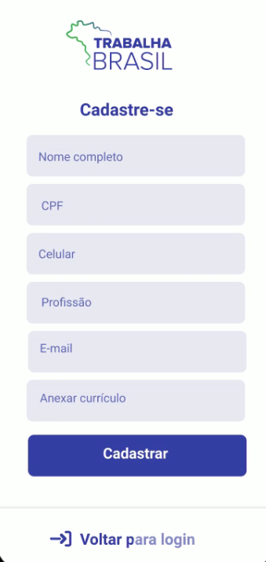
Radar de Competências
#coronathonbr

Slide 2
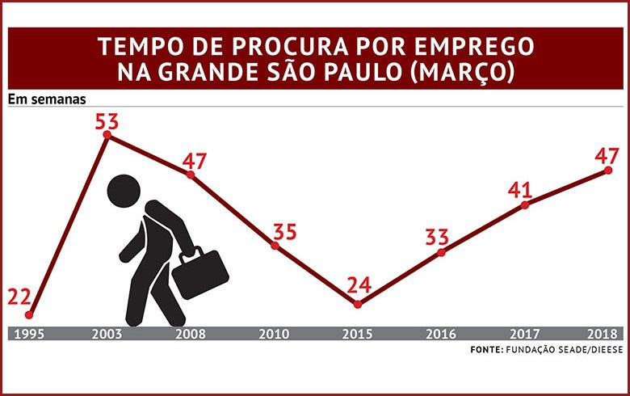
Contexto
Crises aumentam muito o tempo de procura por emprego

Slide 3
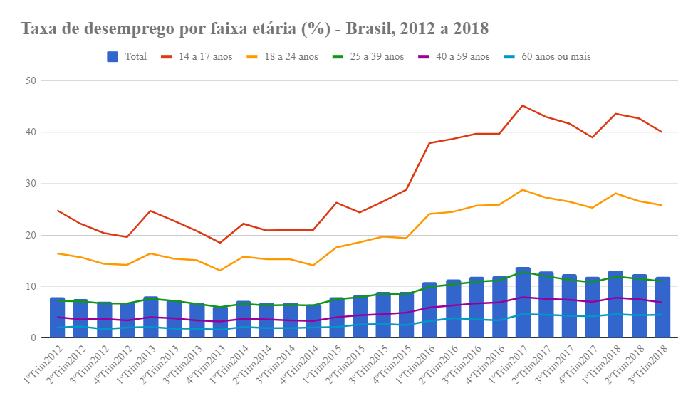
Contexto
Jovens estão entre os mais afetados.
“Entre os jovens de 18 a 24 anos, a taxa de desemprego fechou o 3º trimestre de 2018 em 25,8. Esse valor equivale a mais que o dobro da taxa geral de desemprego para o período.”

Slide 4

Contexto
Aqueles com menor escolaridade também…
“O detalhamento por idade e grau de instrução indica que, pelo quarto trimestre consecutivo, os trabalhadores mais jovens e com ensino fundamental incompleto registram os piores resultados, com queda nos seus rendimentos reais.”
Carta de Conjuntura, 42 – 1º trimestre de 2019, IPEA

Slide 5
Contexto
Os requisitos necessários para preencher as vagas de emprego também são dinâmicos.
“Verificou-se que certos requisitos permanecem valorizados, como escolaridade e experiência por exemplo, e outros surgem como novidade demonstrando mudança - morar próximo ao local de trabalho e ser jovem.”
Os requisitos individuais da
empregabilldade no sistema nacional
de emprego - SINE/RJ, CANEIRO, Manuel Rodrigues, FGV.

Slide 6

Motivação
Como dizer ao candidato quais são as competências de que ele precisa para ter maiores chances no mercado de trabalho?
Qual é a sua chance de conseguir uma vaga em comparação com os demais candidatos?
Isto é um problema principalmente para os candidatos desempregados com baixa qualificação, acentuado no caso dos jovens.

Slide 7
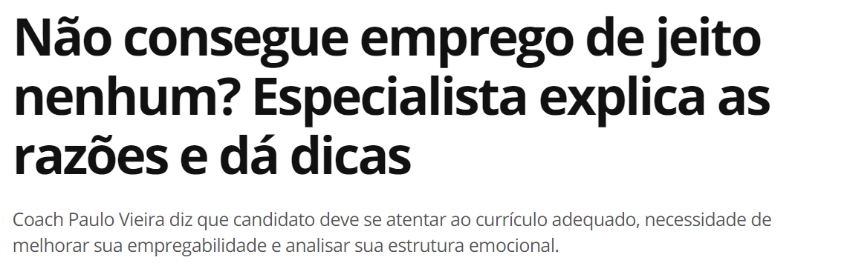
Vale investir nessa solução?
Fator que reduz o tempo de procura é a melhora da empregabilidade.

Slide 8
Vale investir nessa solução?
“Para os candidatos que estão desanimados com tantas negativas na busca do emprego, Vieira diz que a única explicação é que há concorrentes melhores conseguindo a vaga. E, segundo ele, o mercado é uma competição como um jogo, uma corrida, não vão chegar todos, e sempre faltará vaga para todo mundo – ainda que, com a economia em crise, faltem vagas para muito mais candidatos.”

Slide 9
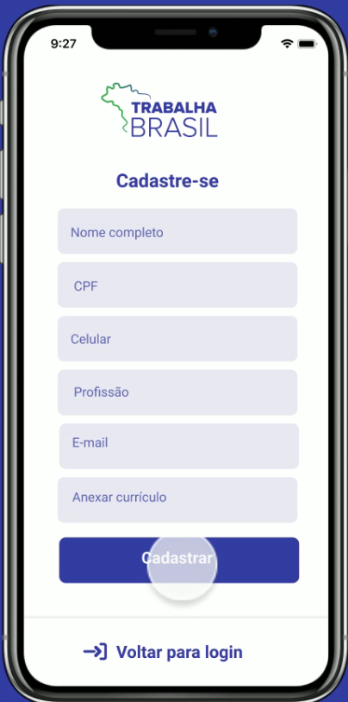
A solução
E então?
Quais são as exigências (competências, disponibilidades, experiências) mais frequentes na oferta de vagas?
Quais são as características dos outros candidatos à mesma vaga?
Como eu posso melhorar minhas chances?
E se eu pudesse ter tudo isso na palma da minha mão?

Slide 10
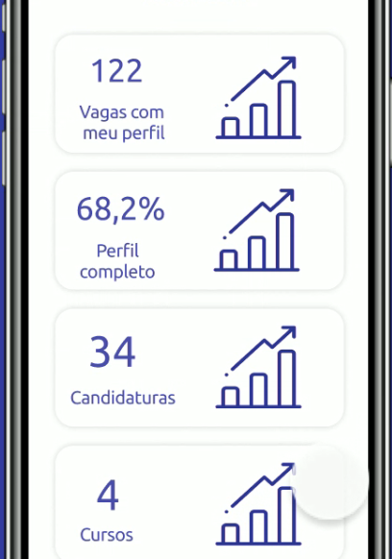
Radar de competências
Eu sou um candidato A e quero me candidatar a uma vaga para a ocupação X. Eu não tenho certeza se sou bem qualificado para o cargo e quais são as características que eu teria de ter.
Gostaria de saber as características dos meus concorrentes a vagas para a mesma ocupação. Também gostaria de saber o que os empregadores estão exigindo para a ocupação X.

Slide 11
Radar de competências
Criação do perfil, onde ele poderá escolher a ocupação que deseja.

Slide 12
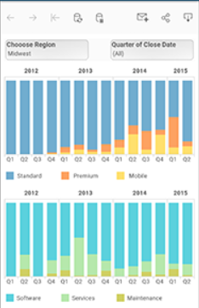
Radar de competências
Dashboard mostrando as ocupações mais procuradas (em geral) e as mais procuradas em que os candidatos apresentaram algum curso profissionalizante.

Slide 13
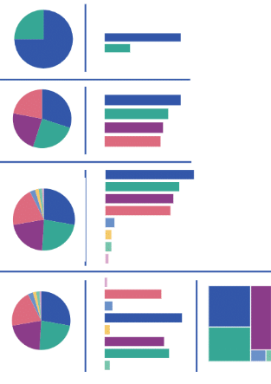
Radar de competências
Distribuição percentual das características de candidatos àquela mesma ocupação, tais como escolaridade, pós-graduações, idiomas e disponibilidade para viajar.

Slide 14
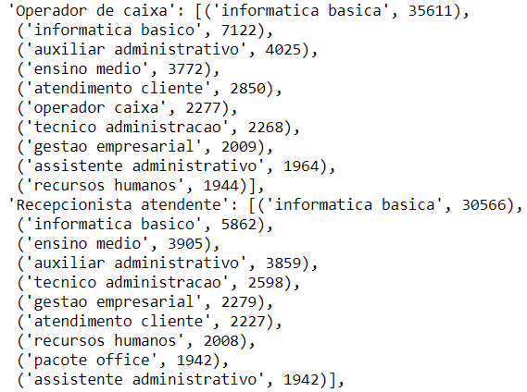
Radar de competências
O diferencial: utilizamos text mining e natural language processing (NLP) aplicadas à descrição dos candidatos e das vagas.
O Radar também mostra ao usuário as características mais comuns nos candidatos à mesma ocupação.

Slide 15
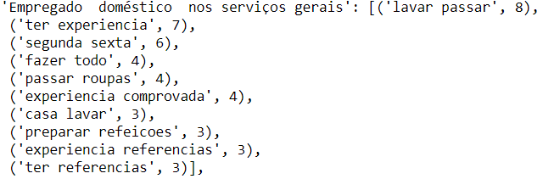
Radar de competências
Mostra também as exigências mais comuns nas descrições das vagas.
Mostra as principais exigências dos empregadores por ocupação.

Slide 16
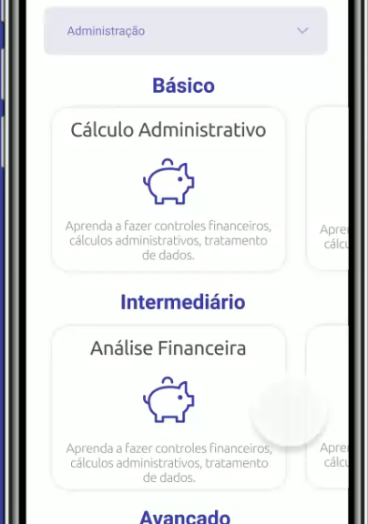
Radar de competências
Além disso, nosso app permitirá disponibilizar ao candidato cursos profissionalizantes promovidos pelo sistema S e que preencham as lacunas e, ainda, orientá-los sobre como receber orientação profissional nas agências do SINE.

Slide 17

Resultados esperados
Aumentar a empregabilidade através da autoavaliação do candidato;
Dispensar as visitas ao SINE para orientação profissional;
Aumentar a assertividade dos cursos oferecidos pelo Sistema S;
Diminuir a distância de empregabilidade dos candidatos jovens e com baixa qualificação;
Permitir o monitoramento em tempo real das características exigidas do trabalhador.

Slide 18
Limitações
O acesso a mais vagas disponibilizadas no SINE aumentará a precisão do algoritmo;
Caso haja acesso e o algoritmo seja treinado com as vagas preenchidas e candidatos admitidos será mais precisa a análise sobre as competências;
A padronização do preenchimento da descrição das vagas e dos detalhes do candidato também aumentarão a precisão.

Slide 19
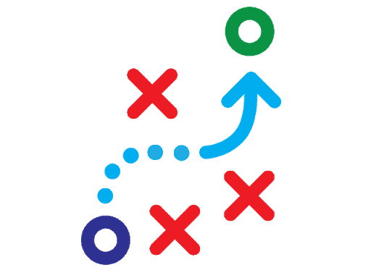
Oportunidades de melhoria
Possibilitar o cadastro no SINE através do app;
Permitir a realização de entrevistas ou o primeiro contato do empregador com o candidato, diminuindo a taxa de insucesso das entrevistas presenciais;
Incluir no cadastro do SINE informações sobre as soft skills do candidato.

Slide 20


OBRIGADO!

